Slide 1
产品设计组
17
年度总结

Slide 2
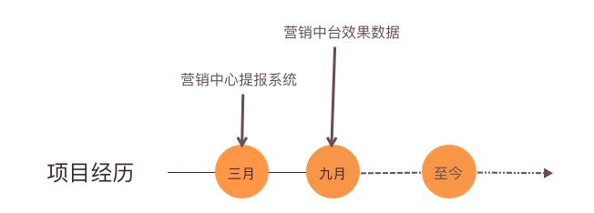
17年度总结 | 工作情况
产品设计组

Slide 3
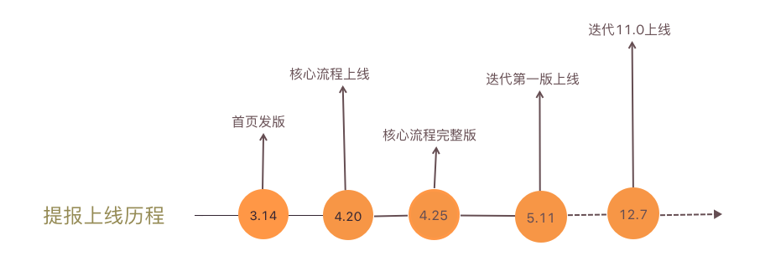
17年度总结 | 工作成果
产品设计组
一、营销中心提报系统

Slide 4
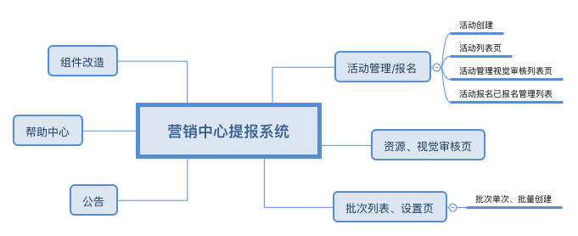
17年度总结 | 工作成果
产品设计组
一、营销中心提报系统

Slide 5
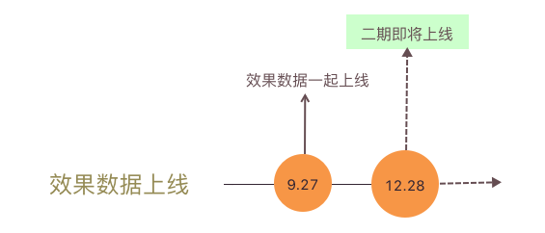
17年度总结 | 工作成果
产品设计组
二、营销中台效果数据

Slide 6
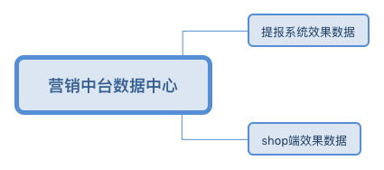
17年度总结 | 工作成果
产品设计组
二、营销中台效果数据

Slide 7
17年度总结 | 个人成长
产品设计组
一、专业技能上
1、学习并熟练掌握vuejs，熟悉es6语法、webpack构建工具；
2、掌握用git进行项目分支策略管理；
二、业务开发上
1、熟悉项目开发初期的准备工作，如域名、服务器申请；
2、学会站在开发者的角度看代需求；
三、其他
1、了解了nodejs、react等技术；
2、针对业务中遇到了问题，并作出总结。

Slide 8
17年度总结 | 未来一年计划
产品设计组
一、业务上
1、进一步学习nodejs、React技术，争取能尽快应用到项目当中；
2、潜心研究D3、Echarts等数据图形化工具，争取将效果数据做的更好；
3、留心关注并学习前端新颖工具。
二、个人素养上
努力克服自己的缺点，提高专业水平，提高自信，争取能够早日独立挑起承担项目开发的担子。

Slide 9
17年度总结 | 总结
产品设计组
首先，很荣幸自己加入了一个有爱的开发小组，在提报系统项目的这一年，积累了不少开发经验，专业水平、业务能力都有很大的提升。
其次，一年的提报项目团队开发工作，让我更加深刻认识协同合作的重要性，只有团队每一个成员都能做到步调一致才能高效地完成整个需求。团队合作是一面镜子，镜子里看到了自己积极努力工作的一面，也看到了自己工作中表现的不足，对于不足我会积极主动弥补；对于优点会将他应用到我的前端学习之路上以及工作当中；
最后，前端的路漫漫其修远兮，吾将上下而求索；

Slide 10
产品设计组
谢谢大家耐心聆听！

